Slide 1

VOEDERMIDDELEN
EN
GRONDSTOFFEN

Slide 2
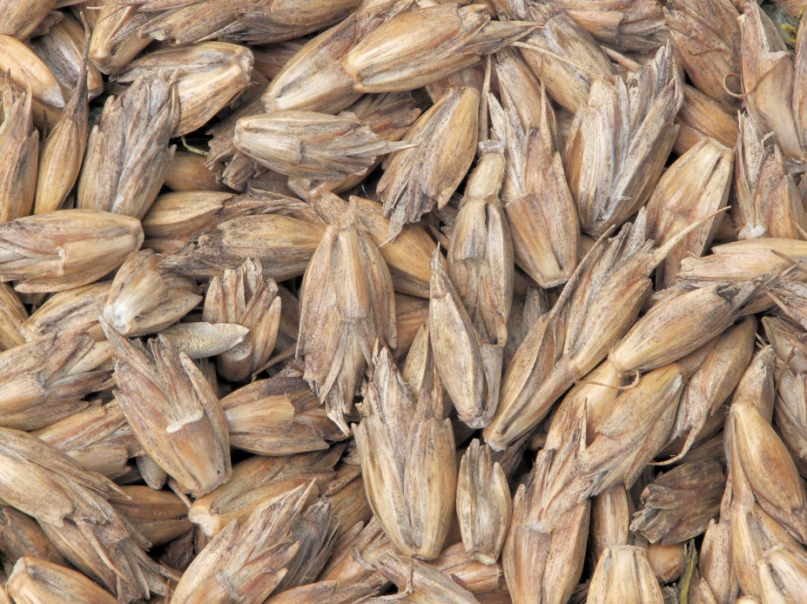
Grondstoffen
Om een voersoort te maken heb je grondstoffen nodig.
Enige kennis van grondstoffen is noodzakelijk om de samenstelling van voer te kunnen beoordelen.
Notes:
Spelt is een eenjarige plant uit de grassenfamilie uit het geslacht Tarwe. Het is een graansoort, die reeds vóór 7000 v.Chr. verbouwd werd, en wordt beschouwd als een primitieve tarwesoort.

Slide 3
Indeling grondstoffen voerders
Hoofdbestanddeel (dierlijk of plantaardig)
Bijproducten (dierlijk of plantaardig)
Additieven/supplement/toevoeging

Slide 4
Grondstoffen als hoofdbestanddeel
Grondstoffen worden onderverdeeld naar herkomst:
  Grassen
  Graanproducten
  Oliehoudende zaden
  Peulvruchten
  Vlinderbloemigen
  Knol- en wortelgewassen
  Groente en fruit
  Producten van dierlijke afkomst

Slide 5
Grassen
Voorjaarsgras
Groeit sneller
Veel energie (zetmeel)
Mals
Veel eiwit en suiker
Minder ruwe celstof
Najaarsgras
Groeit langzamer
Minder energie
Meer ruwe celstof
Meer structuurwaarde

Slide 6
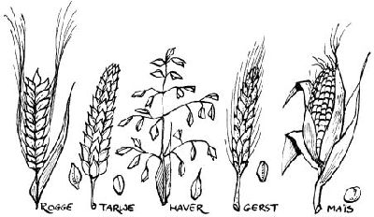
Graanproducten
Graan is een verzamelnaam voor cultuurgewassen die tot de grasachtigen behoren
Granen zijn een belangrijke leverancier van voor de mens benodigde bouwstoffen zoals: eiwitten, vezels, calcium, fosfor en kalium.
Hoog zetmeel gehalte
Zevental bekende graansoorten
    Tarwe
    Rogge
    Gerst
    Gierst, millet (glutenvrij)
    Haver
    Mais (glutenvrij)
    Rijst

Slide 7
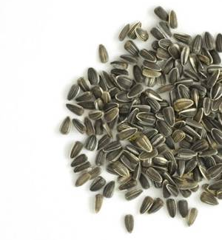
Oliehoudende zaden
Olie kan worden gewonnen uit oliehoudende zaden
De meeste olie houdende zaden bevatten veel linolzuur
(een onverzadigd Omega-6 vetzuur )
Een hoog gehalte aan plantaardige vetten en eiwitten
Een verschillend gehalte aan ruwe celstof.
Een geringe hoeveelheid zetmeel.
Bevatten meer mineralen dan granen.

Slide 8
Oliehoudende zaden
Zaden Olie %
Koolzaad 38-45%
Lijnzaad 40-50%
Sesamzaad 50-56%
Sojabonen 18-24%
Palmpitten 45-55%
Overige zaden
Raapzaad, negerzaad, lijnzaad en zonnebloempitten.

Slide 9
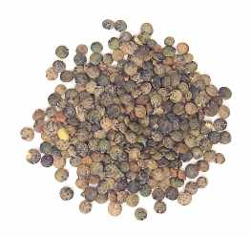
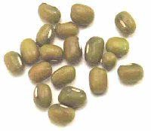
Peulvruchten
Peulvruchten bevatten veel:
  Eiwitten
  Koolhydraten
  IJzer
De belangrijkste soorten peulvruchten
  Verse peulvruchten (doperwten, peulen, snijbonen, sperziebonen)
  Droge peulvruchten (bruine en witte bonen, groene erwten)
  Kiemen (kikkererwten, linzen)
  Sojabonen
  Pinda’s (katjang idjoe, grondnoten)

Slide 10
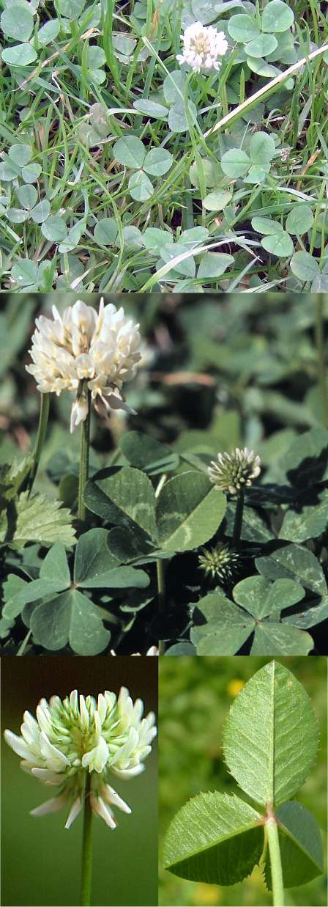
Vlinderbloemigen
De vlinderbloemige gewassen voor groenbemesting.
De plant haalt stikstof uit de lucht.
De plant wordt ondergewerkt in bodem → daardoor
komt de stikstof in de grond.
Het volgende gewas haalt de stikstof uit de
grond en gebruikt dit als voeding.
Stikstofassimilatie in de plant (m.b.v. bacteriën)
water + koolstofdioxide + stikstof → stikstofhoudende
stoffen
Voorbeeld
Klaver, luzerne, lupine

Slide 11
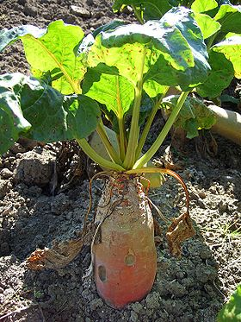
Knol- en wortelgewassen
Knol en wortelgewassen kenmerken zich door:
Weinig groene delen
Groeien meestal onder de grond
Rijk aan koolhydraten
Voorbeelden:
Suikerbieten, wortelen en aardappelen.

Slide 12
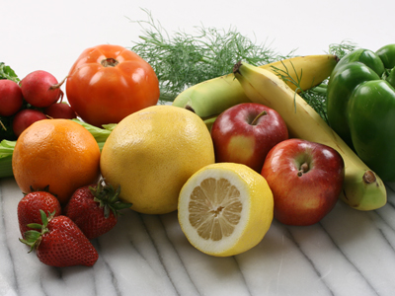
Groente en fruit
Groente en fruit kenmerken zich door:
Koolhydraten
Vitaminen
Hoog vochtgehalte
Voorbeelden
Appels, witlof, paprika en sla.

Slide 13
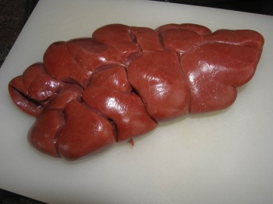
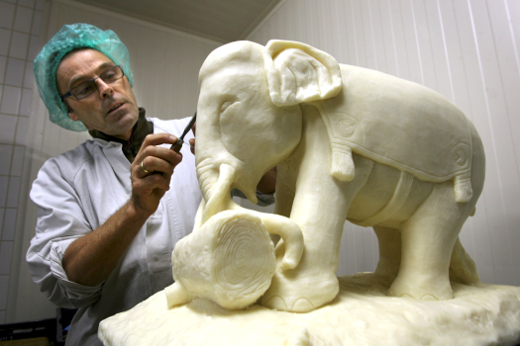
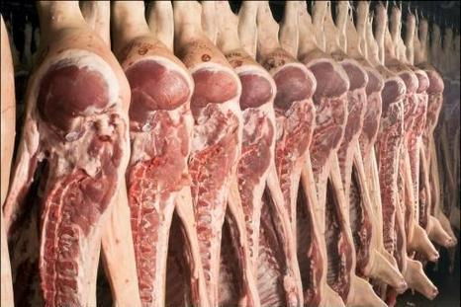
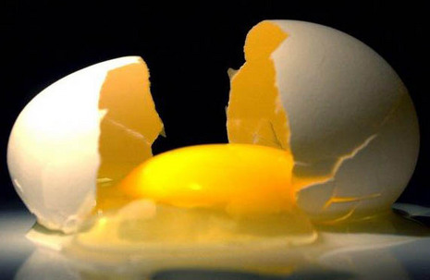
Producten van Dierlijke afkomst
Producten van dierlijke afkomst kenmerken zich door:
Smakelijkheid
Hoog eiwit gehalte (vlees/eieren)
Hoog mineraalgehalte
Hoge energiewaarde
Voorbeelden
Orgaanvlees
Spiervlees
Dierlijke oliën en vetten
Eieren
Melk

Slide 14
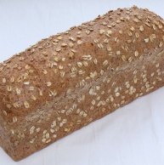
Bijproducten
Bijproducten ontstaan door verwerking van grondstoffen. Het
verwerken van de bijproducten drukt de prijs voor zowel menselijke
als het dierlijke voedselpakket.
Zemelen
Zemelen ontstaan bij de verwerking van meel tot bloem. Zemelen
zijn rijker aan ruwe celstof, eiwit, mineralen en vitaminen dan tarwe. Ze bevatten echter wel veel minder zetmeel.
Schroot
Deze bijproducten ontstaan bij de verwerking van zaden tot olie. Met name sojaschroot (restproduct van sojabonen) wordt veel gebruikt in dierenvoer. Het bevat een hoog eiwitgehalte met een goede verteerbaarheid. Ook het energiegehalte is hoog.

Slide 15

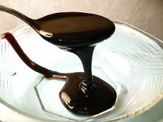
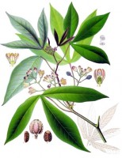
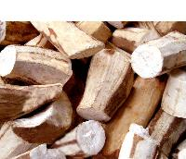
Pulp
Pulp ontstaat bij de winning van suiker uit suikerbieten. Nadat aan de suikerbiet de meeste suiker onttrokken is, blijft de zogenaamde natte pulp achter. De natte pulp kan worden gedroogd en in brokjes worden geperst. Dat heet dan droge pulp. Pulp heeft een hoge energiewaarde, maar een wat lagere eiwit- waarde.
Melasse
Dit is een stroopachtig product dat ontstaat bij de verwerking van
rietsuiker of suikerbieten. Het wordt wel gebruikt als bindmiddel bij het persen van brok. Ook bij het inkuilen van vochtig gras wordt het wel gebruikt om het inkuilproces te versnellen. Melasse heeft een zoete smaak, het voer wordt daardoor smakelijker.
Tapioca
Is het meel dat wordt gemaakt uit de wortel van de cassaveplant.
Tapioca bevat veel energie, maar heel weinig eiwit. Het wordt
gebruikt als vervanger van granen in verschillende soorten
dierenvoer.

Slide 16
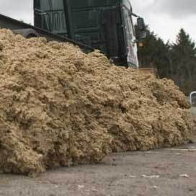
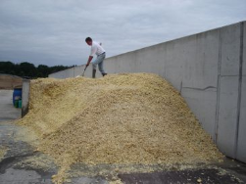
Bierbostel
Dit is het bijproduct van de bierbrouwerij. De basisgrondstof van bierbostel is brouwgerst. Deze wordt tot ontkieming gebracht, waardoor mout ontstaat. Een belangrijk deel van het zetmeel wordt omgezet in moutsuikers.
Levensmiddelen uit supermarkt
Producten die niet meer geschikt zijn voor de verkoop in de supermarkt of die een fabricage fout hebben. Deze worden verwerkt in veevoer. Bijvoorbeeld koekjes en snoepjes,
Aardappelstoomschillen
Deze blijven over bij de verwerking van aardappelen tot frites, puree en andere aardappelproducten. Aardappelen worden in de fabriek gewassen. Daarna worden de zetmeelhoudende schillen eraf gestoomd.

Slide 17
Additieven
Additieven zijn toevoegingen aan diervoeders die worden gebruikt om de kwaliteit van het voer op bepaalde punten te verhogen.
Additieven zijn toevoegmiddelen die eigenschappen van diervoeder kunnen beïnvloeden zoals geur, smaak en textuur, de houdbaarheid en de vertering.
De Europese Unie stelt hoge eisen aan additieven in diervoeders. De toevoegingen moeten goedgekeurd zijn door de overheid.

Slide 18
Additieven
Er zijn 4 hoofdcategorieën ;
1. Technische additieven
Deze zorgen voor een betere houdbaarheid of verwerking van het voer, zoals conserveermiddelen en bindmiddelen maar hebben geen directie invloed op de voederwaarde.
2. Sensorische additieven
Dit zijn smaak-, kleur- en geurstoffen die kunnen zorgen voor betere opname van het voer.
3. Nutritionele additieven
Deze additieven helpen bij het (verder) verbeteren van de voederwaarde. Denk aan vitamines, mineralen en sporenelementen.
4. Zoötechnische additieven (pro- en prebiotica)
Deze verbeteren de diergezondheid meestal door het versterken van de darmflora. Denk aan enzymen.

Slide 19
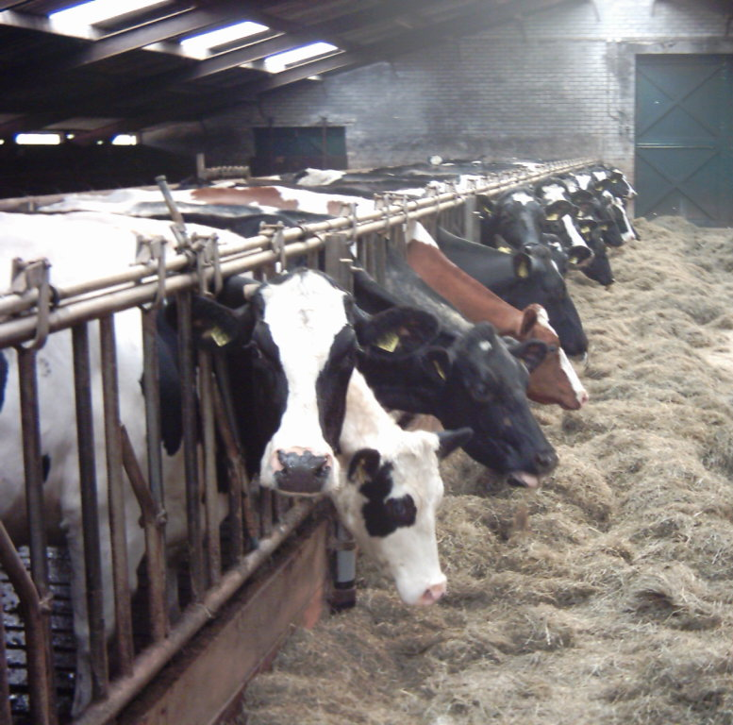
Voer voor vee
Bij de verzorging van landbouwhuisdieren wordt
het voer in het algemeen verdeeld in ruwvoer en
krachtvoer.
Notes:
Bij inwendige oorzaken ligt het ziek worden in eerste instantie bij het dier. Bij het uitwendige oorzaken ligt het vooral aan de omgeving.
Inwendige oorzaken:
Voorbeelden van erfelijke gebreken zijn:
* CVM : Een misvormd kalf wat meestal leidt tot abortus
* Mulefoot: 1 klauw ipv 2 klauwen
* BLAD: Verminderde weerstand voor bacteriële infecties. Vaak leidt dit tot vroege sterfte van het dier
* Brachyspira: Is dit wel of niet een erfelijk gebrek. Staat voor een verkorte wervelkolom

Slide 20
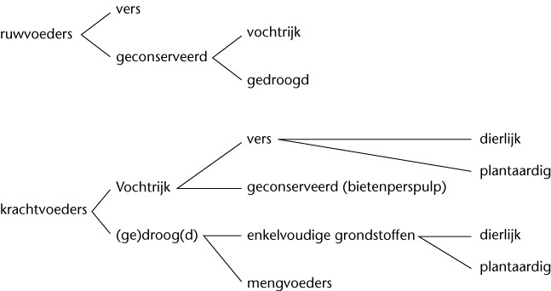
Ruwvoer versus krachtvoer

Slide 21
Ruwvoer
Deeltjesgrootte
Structuurwaarde
  Grofstengeligheid
  Gehalte aan ruwe celstof (rc)
Energiewaarde per kilo drogestof

Slide 22
Krachtvoeders
Vochtrijke versus droge krachtvoeders: kantelpunt = 85 % droge stof
Mengvoeders versus enkelvoudige grondstoffen
  Enkelvoudig voer = bestaat uit één product
  Mengvoer = bestaat uit verschillende producten

Slide 23
Opdracht
Maak voor jezelf een schema met daarin een overzicht van bovenstaande grondstoffen met de daarbij behorende eigenschappen.
Bewaar dit schema goed zodat je deze kunt leren voor de toets.

Slide 24
Opdracht
Naam grondstof | Afbeelding grondstof | Omschrijving grondstof | Voorbeeld
Grassen
Graanproducten
Oliehoudende zaden
Peulvruchten
Vlinderbloemigen
Knol en wortelgewassen
Groente en fruit
Producten van dierlijke afkomst
Notes:
Grassen
Graanproducten
Oliehoudende zaden
Peulvruchten
Vlinderbloemigen
Knol- en wortelgewassen
Groente en fruit
Producten van dierlijke afkomst

Slide 25
Opdracht
Naam bijproduct | Afbeelding bijproduct | Omschrijving bijproduct | Voorbeeld indien van toepassing
Zemelen
Schroot
Pulp
Melasse
Tapioca
Bierborstel
Levensmiddelen uit supermarkt
aardappelstoomschillen

